Slide 1
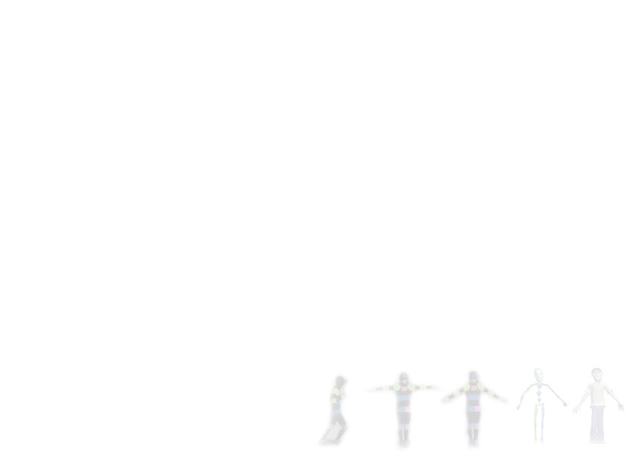
ระบบสร้างตัวละคร 3 มิติโดยการตรวจจับการเคลื่อนไหวของร่างกาย
The Motion Capture System for Character Studio
นายสกล จารุเสรีนนท์ 47015338
นายสุรพันธ์ จักรมณี 47015342
ดร.สมศักดิ์ วลัยรัชต์ อาจารย์ที่ปรึกษา
วิชา Computer Project ปีการศึกษา 2549 ภาควิชาวิศวกรรมคอมพิวเตอร์ คณะวิศวกรรมศาสตร์
สถาบันเทคโนโลยีพระจอมเกล้าเจ้าคุณทหารลาดกระบัง

Slide 2
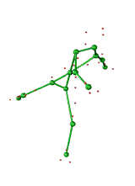
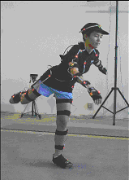
The Motion Capture System for Character Studio
เป็นระบบตรวจจับการเคลื่อนไหวของมนุษย์
สร้างการเคลื่อนไหวให้กับตัวละคร 3 มิติ
Motion
Analysis
( x, y, z)
Motion Record
Animation
ระบบสร้างตัวละคร 3 มิติโดยการตรวจจับการเคลื่อนไหวของร่างกาย 3D ปีการศึกษา 2549 ภาควิชาวิศวกรรมคอมพิวเตอร์ คณะวิศวกรรมศาสตร์ สจล.

Slide 3
The Motion Capture System for Character Studio
Motion Analysis
frame
Image
Processing
( x, y)
Stereopsis
( x, y, z)
Tracking
head( x, y, z)
ระบบสร้างตัวละคร 3 มิติโดยการตรวจจับการเคลื่อนไหวของร่างกาย 3D ปีการศึกษา 2549 ภาควิชาวิศวกรรมคอมพิวเตอร์ คณะวิศวกรรมศาสตร์ สจล.

Slide 4
ข้อดีของการใช้เทคนิค Motion Capture
ทำให้สามารถสร้างการเคลื่อนไหวที่ซับซ้อนให้กับตัวละครได้ง่าย และมีความสมจริง
สามารถใช้มาร์กเกอร์ได้หลายตัว และง่ายต่อการเปลี่ยนจำนวนและตำแหน่งของมาร์กเกอร์
ลดเวลาที่ใช้ในการสร้างการเคลื่อนไหวให้กับตัวละคร
ง่ายในการนำไปใช้งาน
สามารถพัฒนาให้เป็นระบบที่มีต้นทุนต่ำได้ !!!!!!!!
ระบบสร้างตัวละคร 3 มิติโดยการตรวจจับการเคลื่อนไหวของร่างกาย 3D ปีการศึกษา 2549 ภาควิชาวิศวกรรมคอมพิวเตอร์ คณะวิศวกรรมศาสตร์ สจล.

Slide 5
การประมวลผลภาพ
(Image Processing)

Slide 6
Image Processing
ทฤษฎีการประมวลผลภาพถูกนำมาใช้เพื่อหาตำแหน่งของมาร์กเกอร์จากเฟรมภาพวิดีโอที่ได้รับมา
เทคนิคที่นำมาใช้ได้แก่
  การทำThreshold
  เป็นการแยกสีที่ต้องการออกมา โดยใช้ช่วงสี HSV
  Median Filter
  เป็นการลด Noise จากภาพหลังจากการทำ Threshold
  การทำ Blob Analysis
  เป็นการหาตำแหน่งและขนาดของมาร์กเกอร์
ระบบสร้างตัวละคร 3 มิติโดยการตรวจจับการเคลื่อนไหวของร่างกาย 3D ปีการศึกษา 2549 ภาควิชาวิศวกรรมคอมพิวเตอร์ คณะวิศวกรรมศาสตร์ สจล.

Slide 7
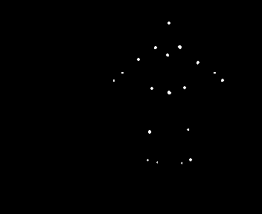
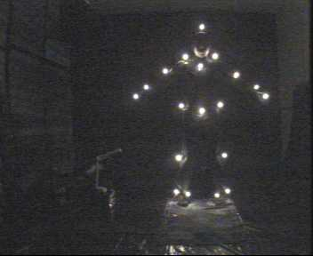
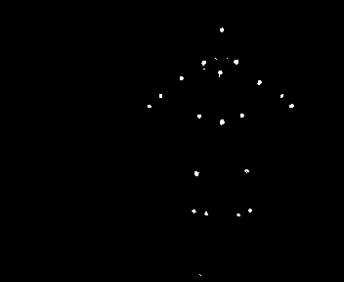
Color Image Threshold and Median Filter
ก่อนทำ Threshold
หลังทำ Median Filter
หลังทำ Threshold
ระบบสร้างตัวละคร 3 มิติโดยการตรวจจับการเคลื่อนไหวของร่างกาย 3D ปีการศึกษา 2549 ภาควิชาวิศวกรรมคอมพิวเตอร์ คณะวิศวกรรมศาสตร์ สจล.

Slide 8
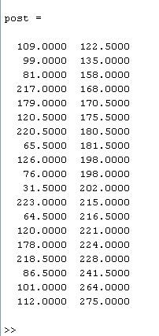
Blob Analysis and Median
การทำงานของ Blob Analysis โดยใช้ Median
ระบุ Label ให้แต่ละจุดสีขาวของแต่ละอัน
2. ทำการเก็บค่า (x, y) ของทุกpixel ที่อยู่ในกลุ่มของจุดสีขาวที่พิจารณาอยู่
3. ทำการการค่ากลางของ ค่า x และ y และเก็บค่านี้ไว้ในชุดข้อมูลตำแหน่ง
Here
ระบบสร้างตัวละคร 3 มิติโดยการตรวจจับการเคลื่อนไหวของร่างกาย 3D ปีการศึกษา 2549 ภาควิชาวิศวกรรมคอมพิวเตอร์ คณะวิศวกรรมศาสตร์ สจล.

Slide 9
Stereopsis

Slide 10
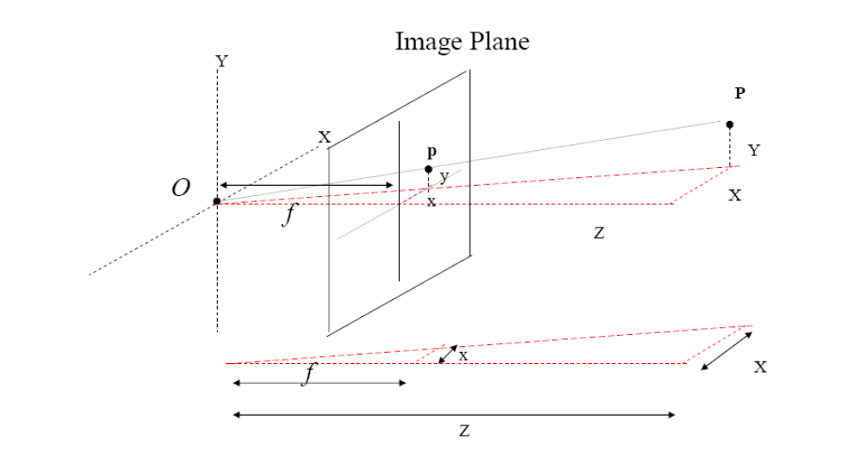
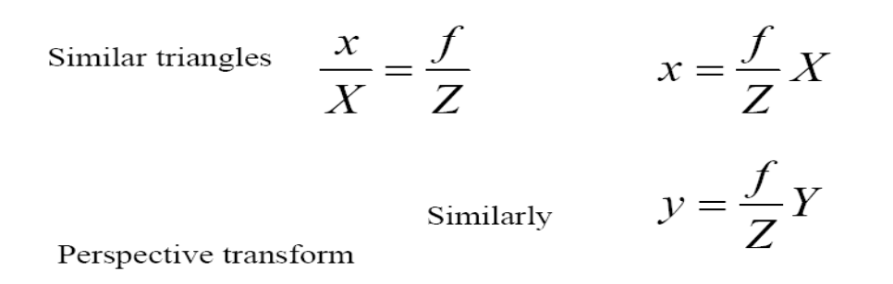
Stereopsis
ระบบสร้างตัวละคร 3 มิติโดยการตรวจจับการเคลื่อนไหวของร่างกาย 3D ปีการศึกษา 2549 ภาควิชาวิศวกรรมคอมพิวเตอร์ คณะวิศวกรรมศาสตร์ สจล.

Slide 11
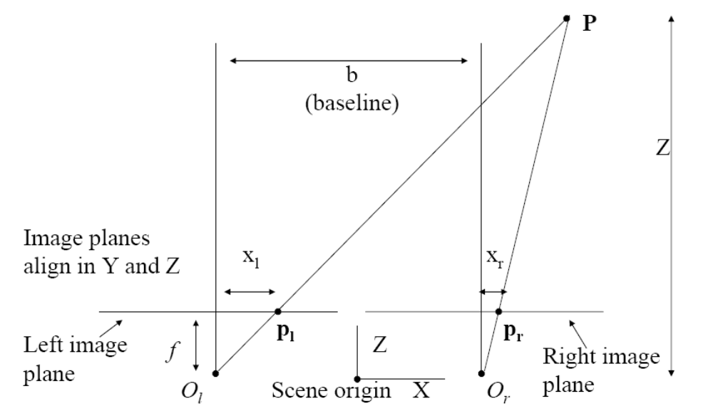
Stereopsis
รูปแบบ Simple Stereo
การคำนวณในรูปแบบนี้จำเป็นที่จะต้องให้ Image Plan ทั้งกล้องทางด้านขวาและด้านซ้าย นั้นขนานและอยู่ในระนาบเดียวกัน
ระบบสร้างตัวละคร 3 มิติโดยการตรวจจับการเคลื่อนไหวของร่างกาย 3D ปีการศึกษา 2549 ภาควิชาวิศวกรรมคอมพิวเตอร์ คณะวิศวกรรมศาสตร์ สจล.

Slide 12
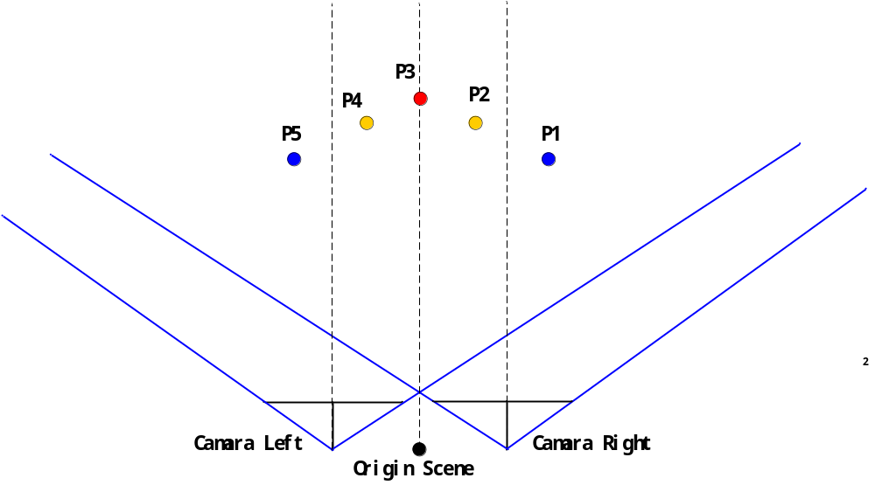
Stereopsis
โดยตำแหน่งที่จะสร้างคำนวณได้นั้นจะอยู่บริเวณ P1-P5 โดยตำแหน่งจะแบ่งเป็นสามกลุ่มตามสมการการคำนวณหาค่า Z คือ P1 , (P2,P3,P4) , P5
ระบบสร้างตัวละคร 3 มิติโดยการตรวจจับการเคลื่อนไหวของร่างกาย 3D ปีการศึกษา 2549 ภาควิชาวิศวกรรมคอมพิวเตอร์ คณะวิศวกรรมศาสตร์ สจล.

Slide 13
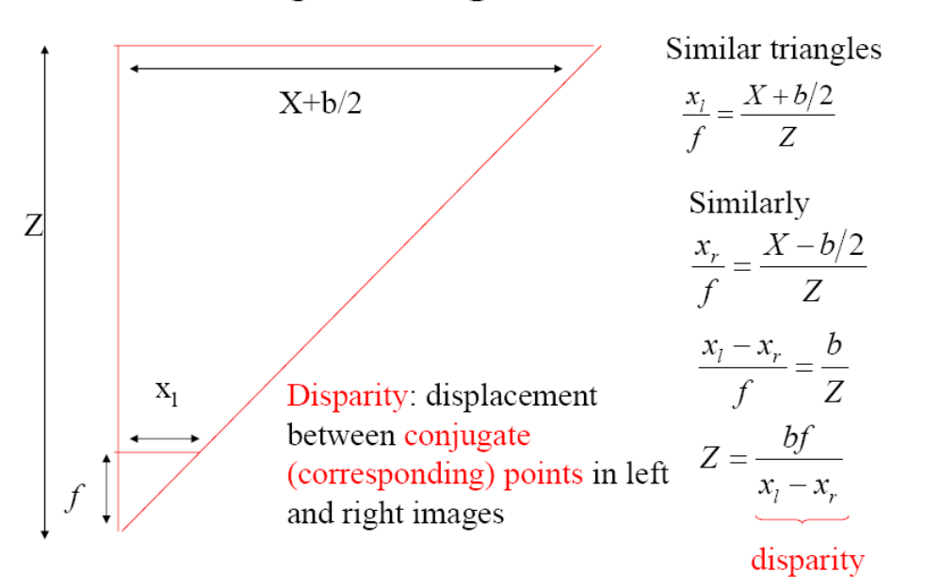
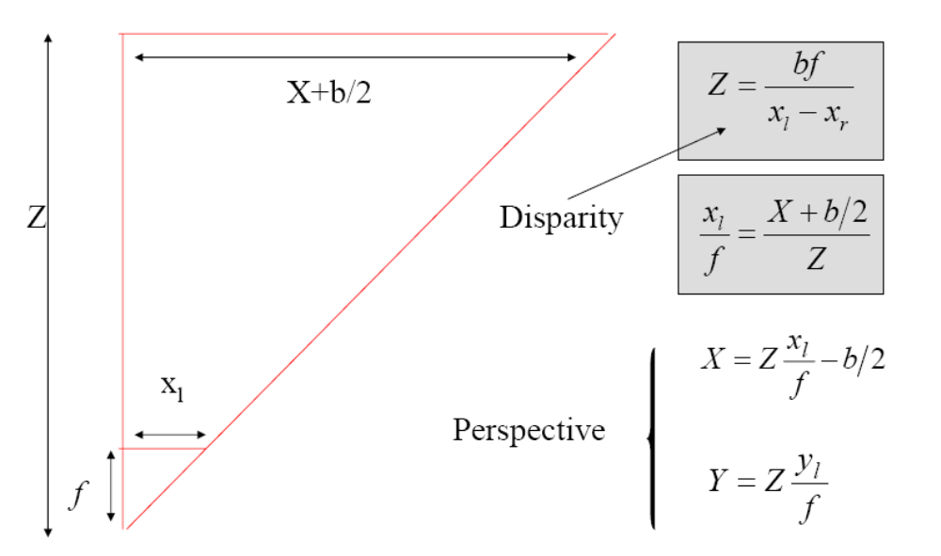
Stereopsis
ระบบสร้างตัวละคร 3 มิติโดยการตรวจจับการเคลื่อนไหวของร่างกาย 3D ปีการศึกษา 2549 ภาควิชาวิศวกรรมคอมพิวเตอร์ คณะวิศวกรรมศาสตร์ สจล.

Slide 14
Stereopsis
ตัวแปรต่างที่อยู่ในกล้อง และ นอกกล้อง ที่จำเป็นต่อการคำนวณ Stereo
ซึ่งได้จากการ Calibration
Extrinsic parameter
Rotation matris R (3x3)
Translation vector (Tx,Ty,Tz)
2. Intrinsic parameters
ความสัมพันธ์ของพิกัด pixel กับพิกัด image
ขนาดของ pixel (Sx,Sy) pixel นั้นไม่ใช่ สี่เหลี่ยมจตุรัส
ขนาดการเยื้องของจุด Origin (dy,dx) หากจุดไม่อยู่บนแกน
ความยาวของ Focus ( f )
ระบบสร้างตัวละคร 3 มิติโดยการตรวจจับการเคลื่อนไหวของร่างกาย 3D ปีการศึกษา 2549 ภาควิชาวิศวกรรมคอมพิวเตอร์ คณะวิศวกรรมศาสตร์ สจล.

Slide 15
Calibration

Slide 16
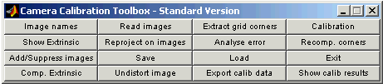
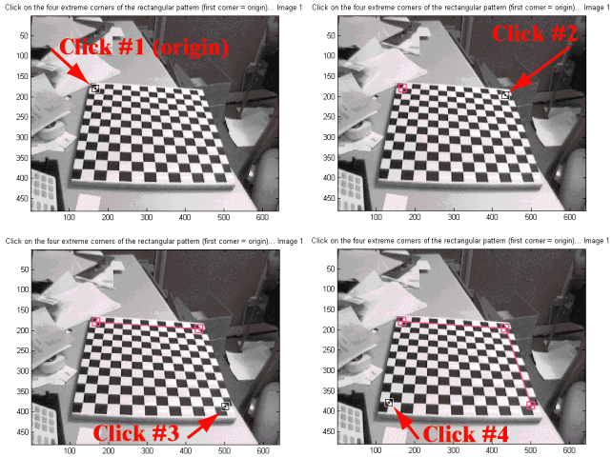
Calibration
การทำ calibration เราจะต้องมีรูปที่ถ่ายภาพกระดานหรือวัตถุใดที่มีเป็นสี่เหลี่ยมและมีความสัมพันธ์ของช่องที่อยู่ในนั้น โดยการทำงานหลักจะต้อง Click ไปรอบๆ กระดาน โดยจุดเริ่มต้นจะเป็นจุด Origin
ระบบสร้างตัวละคร 3 มิติโดยการตรวจจับการเคลื่อนไหวของร่างกาย 3D ปีการศึกษา 2549 ภาควิชาวิศวกรรมคอมพิวเตอร์ คณะวิศวกรรมศาสตร์ สจล.

Slide 17
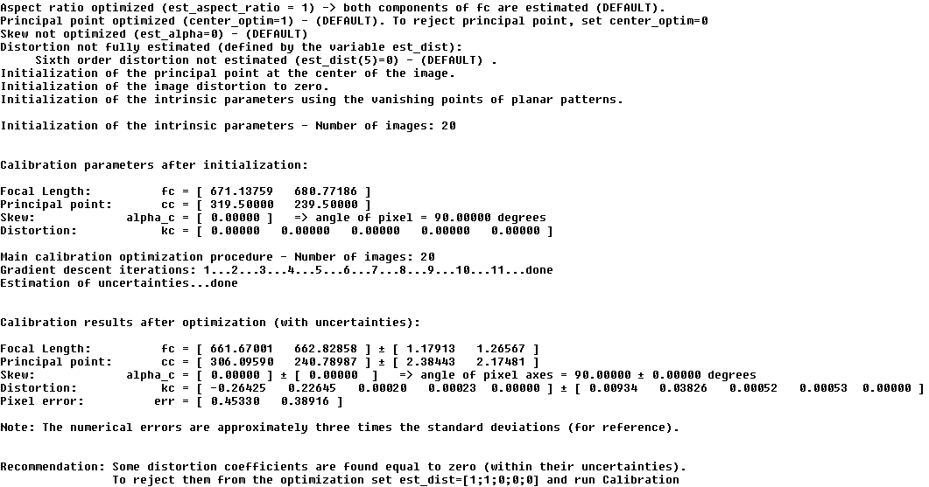
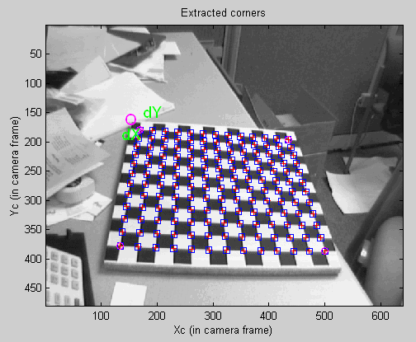
Calibration
หลังจากที่กำหนดจุดรอบๆครบแล้ว เมื่อโปรแกรมคำนวณภาพที่ได้เสร็จ จะสามารถดูค่าต่างได้ดังรูป
ระบบสร้างตัวละคร 3 มิติโดยการตรวจจับการเคลื่อนไหวของร่างกาย 3D ปีการศึกษา 2549 ภาควิชาวิศวกรรมคอมพิวเตอร์ คณะวิศวกรรมศาสตร์ สจล.

Slide 18
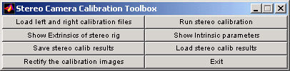
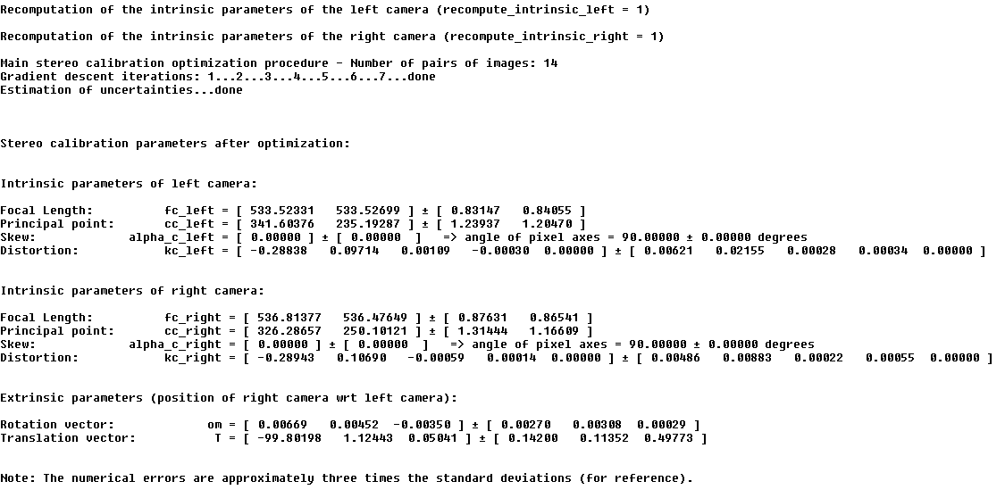
Stereo Calibration
การที่จะคำนวณ แบบนี้ได้นั้นจะต้องผ่านการคำนวณแบบที่ได้กล่าวไปแล้วมาก่อน เพื่อที่จะในไฟล์ที่เก็บค่านั้นๆจะทั้ง 2 กล้องมาเป็นข้อมูลที่จะใช้ในการคำนวณ Stereo
ระบบสร้างตัวละคร 3 มิติโดยการตรวจจับการเคลื่อนไหวของร่างกาย 3D ปีการศึกษา 2549 ภาควิชาวิศวกรรมคอมพิวเตอร์ คณะวิศวกรรมศาสตร์ สจล.

Slide 19
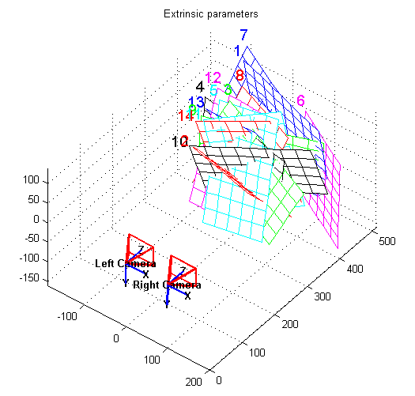
Calibration
การคำนวณ stereo นั้นจะต้องการค่า Extrinsics ระหว่าง 2 กล้องเนื่องจากค่าIntrinsicsนั้นได้จากการคำนวณแบบ กล้องเดียวแล้ว ค่าที่ต้องการคือค่า ระยะห่างระหว่าง 2 กล้อง
ระบบสร้างตัวละคร 3 มิติโดยการตรวจจับการเคลื่อนไหวของร่างกาย 3D ปีการศึกษา 2549 ภาควิชาวิศวกรรมคอมพิวเตอร์ คณะวิศวกรรมศาสตร์ สจล.

Slide 20
การออกแบบระบบ

Slide 21
System Overview
ส่วนที่ 1
การจับภาพการเคลื่อนไหว
ส่วนที่ 2
การวิเคราะห์หา
ตำแหน่งและ
การเคลื่อนไหว
ส่วนที่ 3
การสร้างตัวละครสามมิติ
1. การจับภาพการเคลื่อนไหว
2. การวิเคราะห์หาตำแหน่งและการเคลื่อนไหว
3. การสร้างแอนิเมชั่นของตัวละคร
ระบบสร้างตัวละคร 3 มิติโดยการตรวจจับการเคลื่อนไหวของร่างกาย 3D ปีการศึกษา 2549 ภาควิชาวิศวกรรมคอมพิวเตอร์ คณะวิศวกรรมศาสตร์ สจล.

Slide 22
ส่วนที่ 1
การจับภาพเคลื่อนไหว

Slide 23
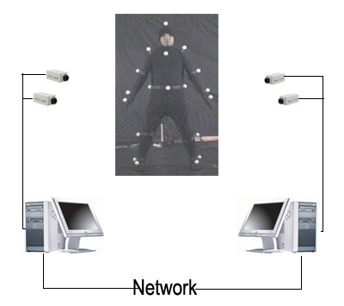
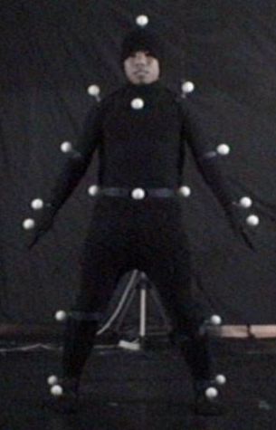
จับภาพเคลื่อนไหว
จัดสภาวะแวดล้อม
จับภาพจากกล้องทั้ง 4 ตัว
แปลงสัญญาณภาพโดย card capture
ดึงข้อมูลโดย Capture Pro
ส่งต่อไปประมวลผลภาพ
(Image Processing)
ระบบสร้างตัวละคร 3 มิติโดยการตรวจจับการเคลื่อนไหวของร่างกาย 3D ปีการศึกษา 2548 ภาควิชาวิศวกรรมคอมพิวเตอร์ คณะวิศวกรรมศาสตร์ สจล.

Slide 24
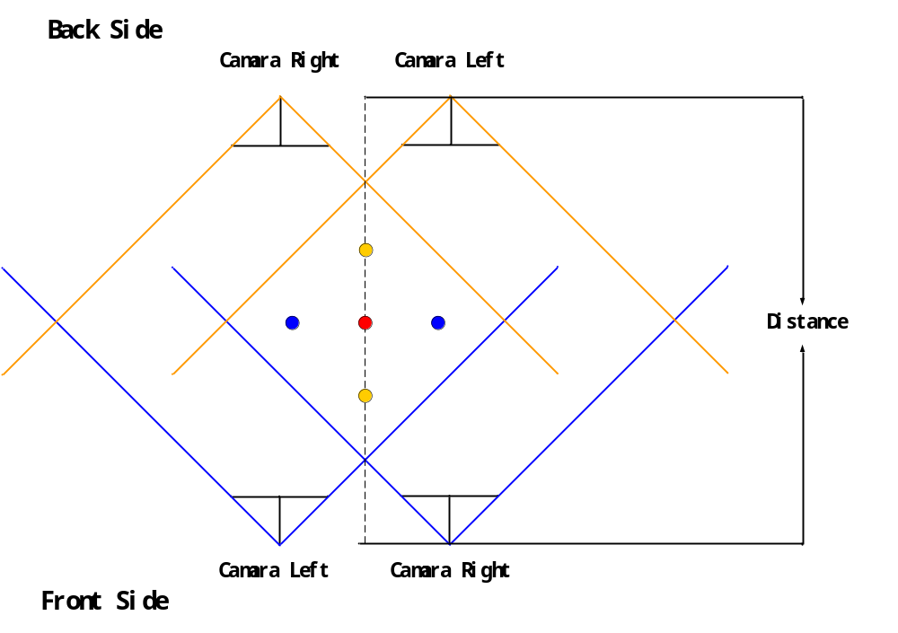
การตั้งกล้องวิดีโอ
A
ระบบสร้างตัวละคร 3 มิติโดยการตรวจจับการเคลื่อนไหวของร่างกาย 3D ปีการศึกษา 2548 ภาควิชาวิศวกรรมคอมพิวเตอร์ คณะวิศวกรรมศาสตร์ สจล.

Slide 25
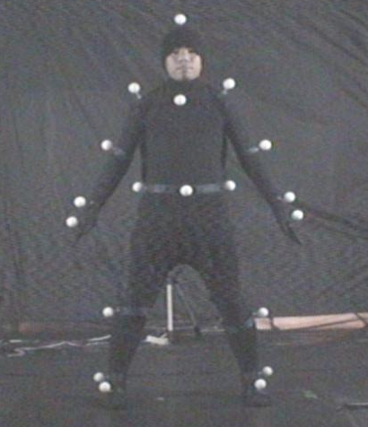
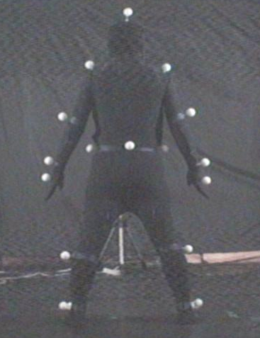
ผู้แสดงและมาร์กเกอร์
ด้านหน้า
ด้านหลัง
ระบบสร้างตัวละคร 3 มิติโดยการตรวจจับการเคลื่อนไหวของร่างกาย 3D ปีการศึกษา 2548 ภาควิชาวิศวกรรมคอมพิวเตอร์ คณะวิศวกรรมศาสตร์ สจล.

Slide 26
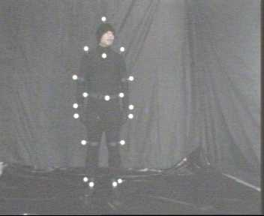
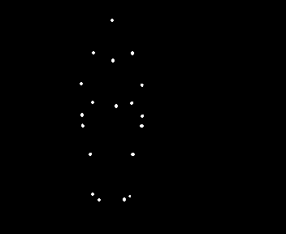
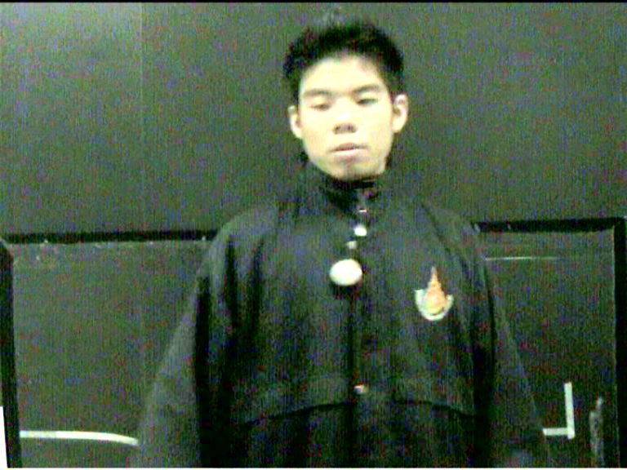
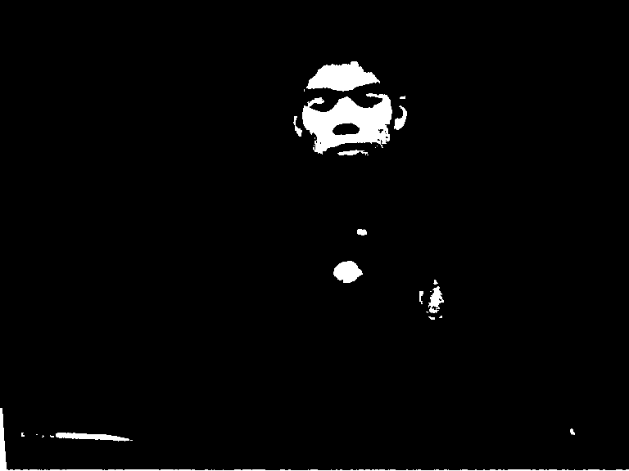
การจัดสภาพแวดล้อม
ก่อนทำ Thresholding
หลังทำ Thresholding
ระบบสร้างตัวละคร 3 มิติโดยการตรวจจับการเคลื่อนไหวของร่างกาย 3D ปีการศึกษา 2548 ภาควิชาวิศวกรรมคอมพิวเตอร์ คณะวิศวกรรมศาสตร์ สจล.

Slide 27
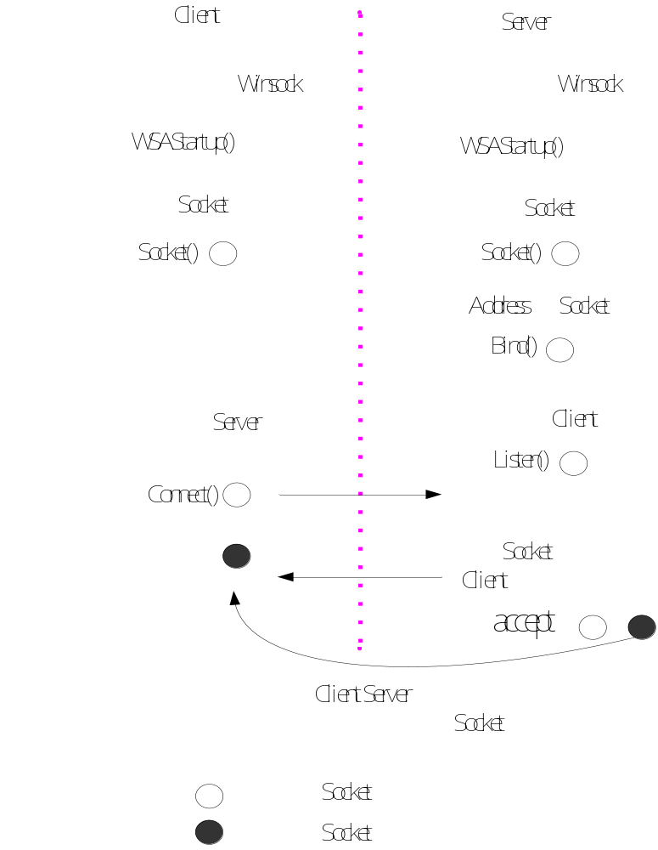
การติดต่อผ่านเครือข่ายนั้นจะต่อสร้าง
Socket เพื่อใช้ในการติดต่อและส่งข้อมูล
โดย จะต้องให้ทางด้าน Server นั้นเป็น
ฝ่ายที่รอรับการติดต่อ จากทางฝั่ง Client เมื่อมีการติดต่อเข้ามาถึงจะสร้าง
Socket เพื่อใช้ในติดต่อรับส่งข้อมูล เพื่อใช้ในการ Tracking ต่อไป
การติดต่อผ่านระบบเครือข่าย
ระบบสร้างตัวละคร 3 มิติโดยการตรวจจับการเคลื่อนไหวของร่างกาย 3D ปีการศึกษา 2548 ภาควิชาวิศวกรรมคอมพิวเตอร์ คณะวิศวกรรมศาสตร์ สจล.

Slide 28
ส่วนที่ 2
การวิเคราะห์หาตำแหน่งและการเคลื่อนไหว

Slide 29
การวิเคราะห์หาตำแหน่งและการเคลื่อนไหว
Image Processing
Stereopsis
Tracking
Image Processing
Input : Image .
Output : Positions (x,y).
Functions :
1.Tresholding.
3.Median filter.
2.Blob Analysis.
Stereopsis
Input : (x,y)camera1, (x,y)camera2
and (x,y)camera3, (x,y)camera4
Output : (x,y,z) World Coordinate.
Fucntion :
1. Match Point.
2. Calculate World Coordinate.
Tracking
Input : World coordinate from Stereopsis.
Output : Identify world coordinate.
Fucntions :
Initial post.
Track post.
ระบบสร้างตัวละคร 3 มิติโดยการตรวจจับการเคลื่อนไหวของร่างกาย 3D ปีการศึกษา 2548 ภาควิชาวิศวกรรมคอมพิวเตอร์ คณะวิศวกรรมศาสตร์ สจล.

Slide 30
Initial Post and Tracking
Initial post: ระบุตำแหน่งว่าเป็นตำแหน่งของข้อต่อหรืออวัยวะส่วนใด
หาตำแหน่งสูงสุดทางแนวตั้ง
หาตำแหน่งสูงสุดทางแนวนอน
Tracking : หาตำแหน่งถัดไปของข้อต่อหรือใน Frame ต่อ ๆ ไป
กำหนดรัศมีที่จะใช้
เปรียบเทียบตำแหน่งที่ได้รับมากับตำแหน่งเดิมว่ามีตำแหน่งไหนอยู่ใกล้
เลือกตำแหน่งที่ใกล้ที่สุดเป็นตำแหน่งถัดไป
ระบบสร้างตัวละคร 3 มิติโดยการตรวจจับการเคลื่อนไหวของร่างกาย 3D ปีการศึกษา 2548 ภาควิชาวิศวกรรมคอมพิวเตอร์ คณะวิศวกรรมศาสตร์ สจล.

Slide 31
Tracking
DC
R
R
R
A
5A
12
BA
C

Slide 32
การแก้ไขเมื่อตรวจไม่พบตำแหน่งถัดไป
Y
Z
X
A1
(5, 10, 25)
A2
(13, 25, 25)
A3
(21, 40, 25)
ระบบสร้างตัวละคร 3 มิติโดยการตรวจจับการเคลื่อนไหวของร่างกาย 3D ปีการศึกษา 2548 ภาควิชาวิศวกรรมคอมพิวเตอร์ คณะวิศวกรรมศาสตร์ สจล.

Slide 33
ส่วนที่ 3
สร้างตัวละคร 3 มิติ

Slide 34
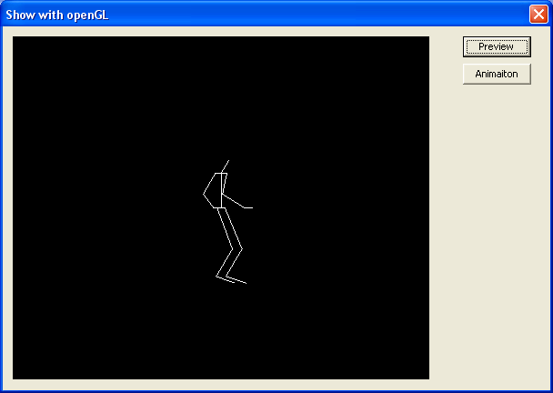
สร้างตัวละคร 3 มิติ
การแสดงผลนั้นจะ แสดงโดยใช้
OpenGL เป็นตัวในการ Render ภาพ
ออกมา ในลักษณะของการวาดเส้น
จากตำแหน่งมาร์กเกอร์ที่สามารถ
ตรวจจับได้ และการคำนวณที่ส่งมา
จากส่วน Stereopsis
ระบบสร้างตัวละคร 3 มิติโดยการตรวจจับการเคลื่อนไหวของร่างกาย 3D ปีการศึกษา 2548 ภาควิชาวิศวกรรมคอมพิวเตอร์ คณะวิศวกรรมศาสตร์ สจล.

Slide 35
ผลการทดสอบระบบ

Slide 36
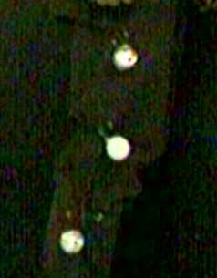
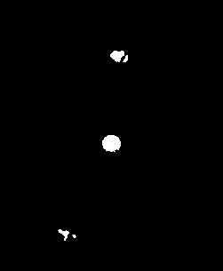
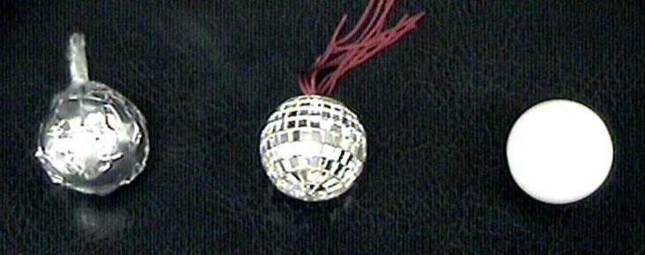
การทดสอบ
1. ลูกบอลห่อฟรอย
2. ลูกมิลเลอร์บอล
3. ลูกปิงปอง
ก่อน Thresholding
หลัง Thresholding
ระบบสร้างตัวละคร 3 มิติโดยการตรวจจับการเคลื่อนไหวของร่างกาย 3D ปีการศึกษา 2548 ภาควิชาวิศวกรรมคอมพิวเตอร์ คณะวิศวกรรมศาสตร์ สจล.

Slide 37
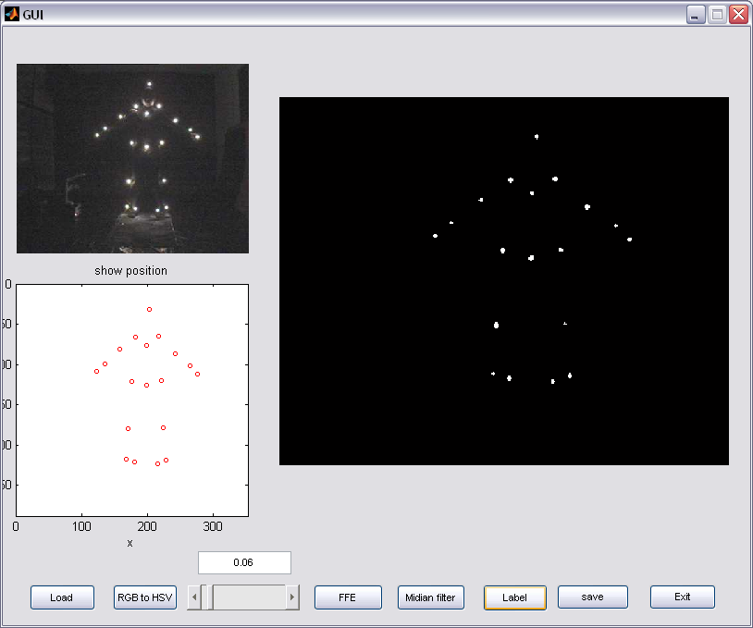
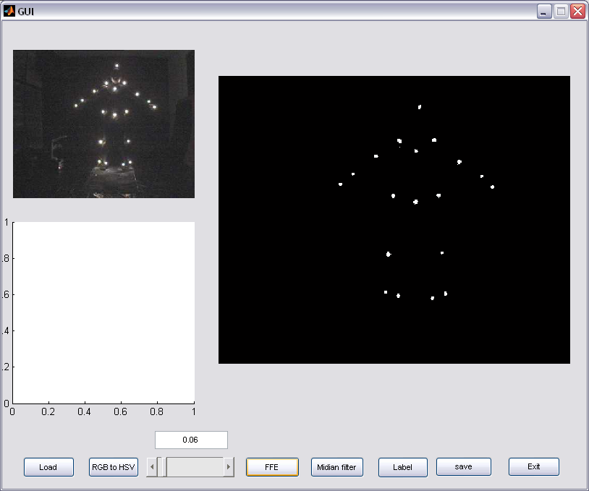
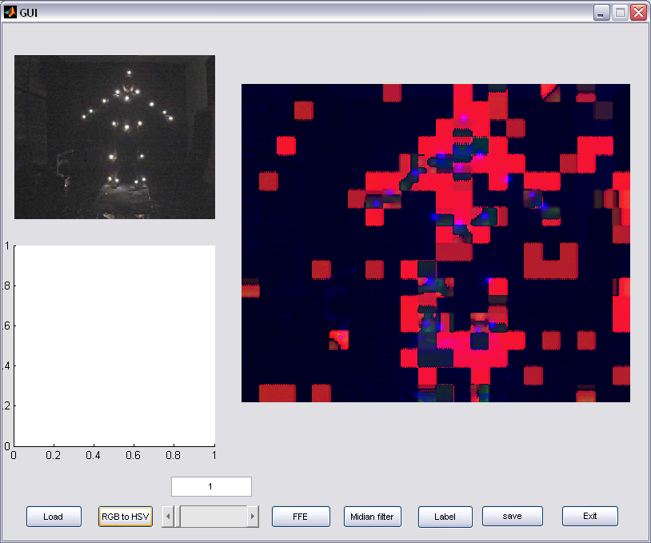
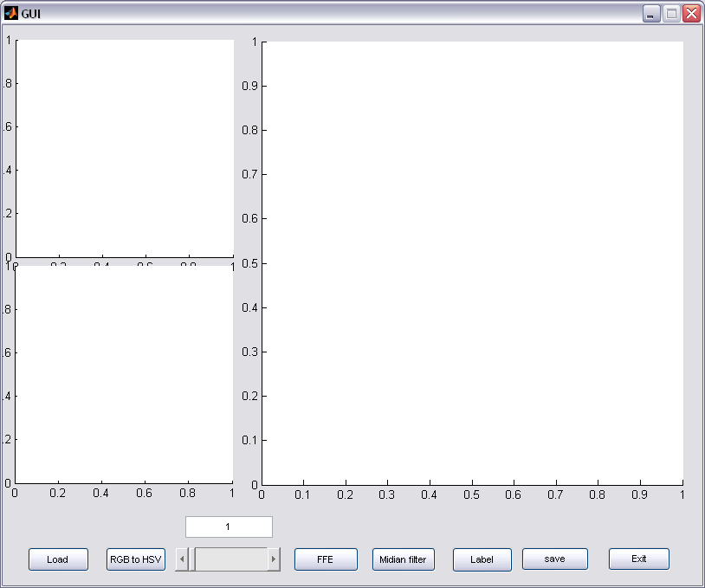
การทดสอบการตรวจจับมาร์กเกอร์
ระบบสร้างตัวละคร 3 มิติโดยการตรวจจับการเคลื่อนไหวของร่างกาย 3D ปีการศึกษา 2548 ภาควิชาวิศวกรรมคอมพิวเตอร์ คณะวิศวกรรมศาสตร์ สจล.

Slide 38
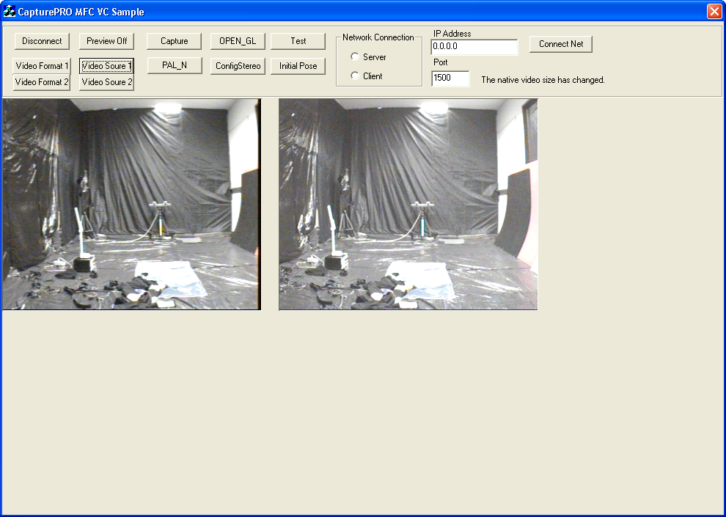
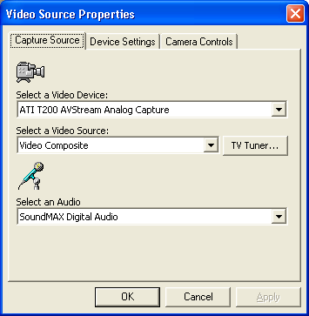
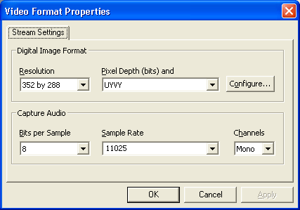
การติดต่อและปรับแต่ง Card Capture
การติดต่อกับCard Capture และแสดงผลโดยสามารถที่จะปรับแต่งค่าต่างๆได้โดยผ่าน Dialog Config 2 Dialog ซึ่งสามารถปรับแต่งได้ในระดับหนึ่ง บางค่านั้นจะต้องปรับแต่งโดยตรงผ่าน คำสั่งอื่นๆ
ระบบสร้างตัวละคร 3 มิติโดยการตรวจจับการเคลื่อนไหวของร่างกาย 3D ปีการศึกษา 2548 ภาควิชาวิศวกรรมคอมพิวเตอร์ คณะวิศวกรรมศาสตร์ สจล.

Slide 39
บทสรุป

Slide 40
การดำเนินงานและปัญหาที่พบ
ความเข้าใจที่ไม่ถูกต้อง
ปัญหาทางด้าน Card Capture เนื่องจากมีอาการสั่นเมื่อปรับภาพให้ขนาดนั้นมีขนาดเล็ก
ปัญหาทางด้านกล้อง เนื่องจากกล้องบางตัวนั้นมีการรับภาพที่ไม่เท่ากันจึงทำให้ การคำนวณตำแหน่ง Stereopsis ด้านคู่หลังนั้นมีการคาดเคลื่อนอย่างมาก
เนื่องจากความผิดพลาดต่างๆ นั้นจะส่งผลให้ส่วนของ Stereopsis คำนวณค่าที่ได้ออกมาผิดพลาดดังนั้นจึงส่งผลให้ส่วนอื่นมีการทำงานที่คลาดเคลื่อนด้วยเช่นกัน ทั้งส่วน Tracking และ Render
ระบบสร้างตัวละคร 3 มิติโดยการตรวจจับการเคลื่อนไหวของร่างกาย 3D ปีการศึกษา 2548 ภาควิชาวิศวกรรมคอมพิวเตอร์ คณะวิศวกรรมศาสตร์ สจล.

Slide 41
แนวทางการพัฒนาต่อ
ปรับเปลี่ยนวิธีการคำนวณหาตำแหน่ง 3 มิติโดยใช้วิธีอื่นๆ
การปรับเปลี่ยนรูปแบบของมาร์กเกอร์ ให้สามารถตรวจจับได้ง่ายขึ้นหรืออาจจะใช้รูปแบบผสมกันทั้งสี แสง หรือขนาด
การเปลี่ยนอุปกรณ์ให้มีความสอดคล้องกัน สามารถทำงานได้อย่างราบรื่น เช่นหากสามารถใช้ Card Capture ที่มี4ช่องสัญญาณได้จะช่วยให้ลดเวลาในการทำงานและทรัพยากรอื่นๆ
ระบบสร้างตัวละคร 3 มิติโดยการตรวจจับการเคลื่อนไหวของร่างกาย 3D ปีการศึกษา 2548 ภาควิชาวิศวกรรมคอมพิวเตอร์ คณะวิศวกรรมศาสตร์ สจล.

Slide 42
แนวทางการดำเนินงานต่อ
นำระบบที่ออกแบบไว้มาทำการสร้างให้สามารถใช้งานได้
ทดลองใช้งานระบบและแก้ไขข้อผิดพลาดต่างๆ
วิเคราะห์และสรุปผลการทำงานเพื่อเป็นแนวทางในการพัฒนาต่อไป
ระบบสร้างตัวละคร 3 มิติโดยการตรวจจับการเคลื่อนไหวของร่างกาย 3D ปีการศึกษา 2548 ภาควิชาวิศวกรรมคอมพิวเตอร์ คณะวิศวกรรมศาสตร์ สจล.

Slide 43
Q&A

Slide 44
Stereopsis
ถ้าตำแหน่งของ P อยู่ที่ตำแหน่งด้านขวาของตำแหน่งกล้องด้านขวา(P1)
จะได้สมการ Z = (b*f)/(Xl - Xr )
ถ้าตำแหน่งของ P อยู่ทั้งด้านซ้ายของกล้องด้านขวาและยังไม่เกินจุด
Scene Origin(P2)
หรือถ้าตำแหน่งของ P อยู่ที่ตำแหน่งเดียวกับจุด Scene Origin(P3)
หรือถ้าตำแหน่งของ P อยู่ที่ตำแหน่งอยู่ทางด้านซ้ายของ กล้องด้านขวา
และอยู่ทางด้านขวาของกล้องทางด้านซ้าย แต่ยังไม่ถึงจุด Scene Origin(P4)
จะได้สมการ Z = (b*f)/(Xl + Xr)
ถ้าตำแหน่งของ P อยู่ที่ตำแหน่งทางด้านซ้ายของกล้องทางซ้าย (P5)
จะได้สมการ Z = (b*f)/(Xr - Xl)
ระบบสร้างตัวละคร 3 มิติโดยการตรวจจับการเคลื่อนไหวของร่างกาย 3D ปีการศึกษา 2549 ภาควิชาวิศวกรรมคอมพิวเตอร์ คณะวิศวกรรมศาสตร์ สจล.

